Slide 1


cidade limpa

Slide 2

qual será a finalidade do aplicativo?

Slide 3

o que a sociedade ganha com esse aplicativo?

Slide 4


quais plataformas serão suportadas

Slide 5


quem são os ganhadores

Slide 6

e também

Slide 7
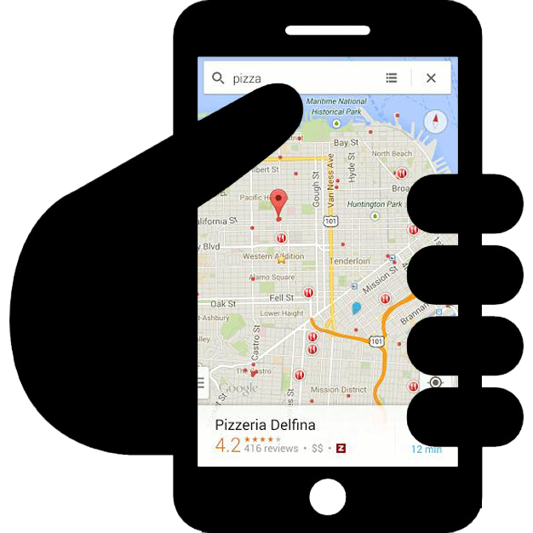



fim

